Slide 1
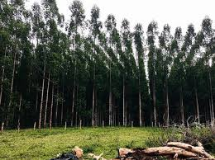

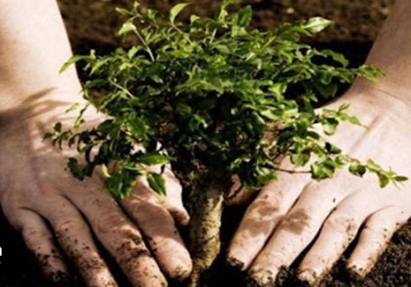
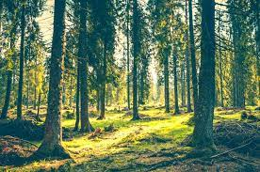
Centro Universitario Municipal Alquízar
Universidad de Artemisa
“Julio Díaz González”
Propio III Silvicultura
MSc. Deilyn Moreno Ramos

Slide 2

Tema IV: Tratamientos a los bosques naturales explotados

Slide 3
Sumario:
Métodos de transformación.
Métodos de beneficiamiento.
Tratamientos de cortas de mejora, de cortas de selección y de cortas sucesivas en los bosques latifoliados nativos.
Métodos de rehabilitación de bosques nativos degradados.
Variantes de enriquecimientos y subplantaciones.

Slide 4
¿Qué es el método de desarrollo silvícola?
La práctica silvícola consiste en las intervenciones aplicadas a los bosques a fin de mantener o mejorar su utilidad con respecto a objetivos específicos, como la producción de madera y otros productos forestales, la conservación de la biodiversidad, la recreación y el suministro de servicios ambientales.

Slide 5
¿Cuáles son los tratamientos silviculturales?
Los tratamiento silviculturales buscan inducir variaciones en la estructura del bosque, con miras a fortalecer el establecimiento de la regeneración natural e incrementar el crecimiento de los individuos de especies comerciales, que son sobre los cuales se definen en gran medida la aplicación de los tratamientos.

Slide 6
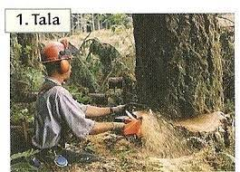
¿Qué son los métodos de transformación?
Los métodos de transformación utilizados, en la actualidad, se basan en la obtención de células transgénicas y posterior recuperación de plantas completas y fértiles, a través del cultivo de tejidos y selección in vitro .

Slide 7
¿Qué es la transformación y los métodos de transformación?
La transformación suele implicar la absorción de ADN en células bacterianas, de levadura o vegetales, mientras que la transfección es un término normalmente reservado para células de mamíferos. Normalmente, el método para la transformación de una construcción de ADN en una célula huésped es la transformación química, la electroporación o el bombardeo de partículas .

Slide 8
¿Qué es un método de beneficio?
El método de valoración de ganancias aplica un multiplicador/YP (compra de años) de todo riesgo a la ganancia operativa justa y mantenible para proporcionar un valor de capital . Este valor incluye el interés de la propiedad, el fondo de comercio comercial o de ubicación y los accesorios y accesorios, todo como una sola cifra.

Slide 9
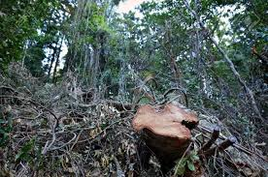
¿Qué son las cortas de mejora?
Tratamientos selvícolas parciales o cortas de mejora: es el conjunto de operaciones que se efectúan en una masa forestal en el periodo que transcurre desde el final de la regeneración hasta que comienzan las cortas de regeneración o cortas finales.

Slide 10
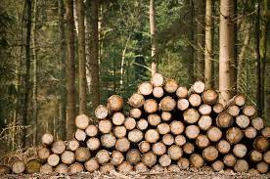
¿Qué es la intensidad de corta?
Intensidad de Corta (IC): Es la relación entre el área basal que se recupera y el área basal disponible en la estructura horizontal de un área boscosa, expresada en porcentaje.

Slide 11
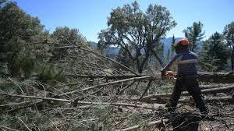
¿Cuáles son las cortas sucesivas?
Cortas sucesivas o de protección Este método tiene como objetivo obtener la regeneración natural bajo la protección de una porción de la vieja masa, por lo que requiere de abrir espacios en los que se pueda establecer el renuevo.

Slide 12
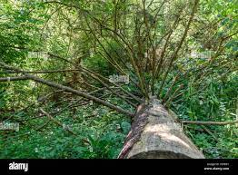
¿Qué son las cortas de protección?
Las cortas de protección en hoyos de luz o protección en grupos, constituyen una variante del método de protección, donde el efecto del dosel lateral permite regular las condiciones ambientales al interior del área intervenida.

Slide 13
¿Qué son las cortas intermedias?
Son cortas que se realizan en una masa arbórea, para dosificar la competencia; eliminando ejemplares indeseables, modificando la densidad de la plantación; reduciendo la competencia entre individuos y concentrando la mayor cantidad y calidad de madera en los mejores árboles.

Slide 14
Bosque de latifoliadas.
Vegetación dominada por árboles de hoja ancha, la mayoría caducifolios, principalmente encinos (Quercus). Se les encuentra sobre todo en climas templados en las montañas, aunque en ocasiones pueden desarrollarse en sitios francamente cálidos.

Slide 15
¿Qué hay que hacer para restaurar los bosques?
Reducir la extensión de tierras dañinas para la biodiversidad, como latifundios desprovistos de árboles para ganadería y monocultivos. Estimular prácticas agropecuarias adaptadas a las condiciones ambientales (suelo, agua, clima y biota) de cada región para reducir insumos, como el agua y los agroquímicos

Slide 16
Centro Universitario Municipal Alquízar
Universidad de Artemisa
“Julio Díaz González”
Propio III Silvicultura
MSc. Deilyn Moreno Ramos
Curso 2024-2025

